Slide 1


Slide 2

Название проекта
Картиночка, можно мемасик
Выполнила:
С.П. Билоус
МАОУ Гимназия №32
Руководитель:
П. П. Попов
БФУ им. И. Канта

Slide 3
Введение
Исследование экзопланет и зон обитаемости звездных систем помогает лучше понять процессы, происходящие на Земле и приблизиться к ответу на вопрос о существовании жизни вне Солнечной системы.
Моделирование зон обитаемости различных звездных систем позволит оценить возможность существования подходящих условий для жизни.
Цель работы - проектирование орбит планет системы на ее зоны.

Slide 4

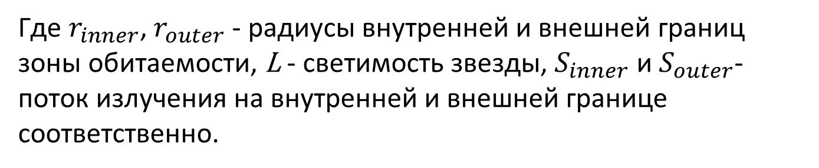
Постановка дифференциальной задачи
Для выполнения задачи исследования требуется определить границы изучаемой зоны звездной системы. Оценка этих показателей производится исходя из следующих формул:
$r_{inner}=\sqrt{\frac{L}{S_{inner}}}$, $r_{outer}$ $=\sqrt{\frac{L}{S_{outer}}}.$
Где $r_{inner}$,${ r}_{outer}$- радиусы внутренней и внешней границ зоны обитаемости, L - светимость звезды, $S_{inner}$ и $S_{outer}$- поток излучения на внутренней и внешней границе соответственно.

Slide 5
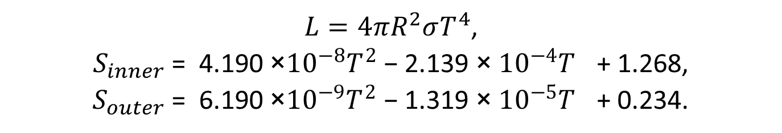
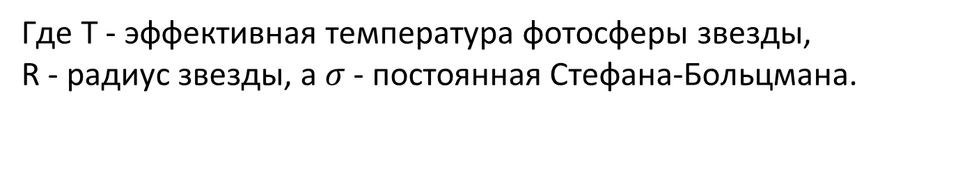
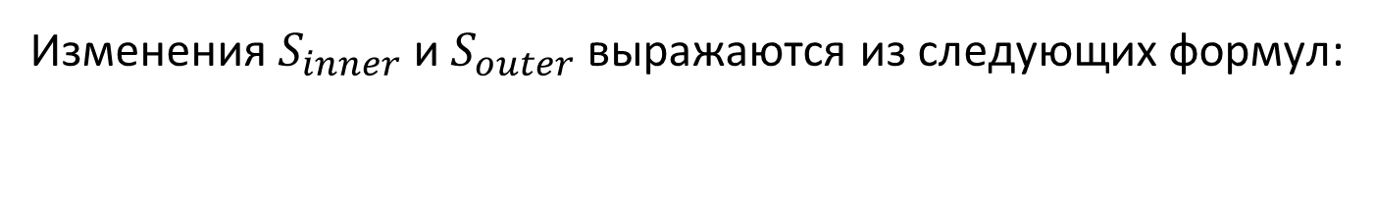
Постановка дифференциальной задачи
Изменения $S_{inner}$ и $S_{outer}$ выражаются из следующих формул:
$L=4πR^{2}σT^{4}$,
$S_{inner}$ = 4.190 ×${10}^{−8}T^{2}$ − 2.139 × ${{10}^{−4}T}^{}$+ 1.268,
$S_{outer}$ = 6.190 ×${10}^{−9}T^{2}$ − 1.319 × ${{10}^{−5}T}^{}$+ 0.234.
Где T - эффективная температура фотосферы звезды,
R - радиус звезды, а $σ$ - постоянная Стефана-Больцмана.

Slide 6
Начальные условия и численное решение
Формулы и значения параметров, описывающие начальные условия, и пояснения к ним, аналогично предыдущему слайду

Slide 7
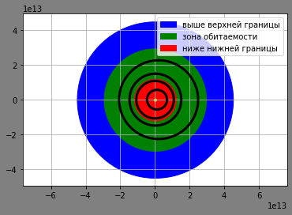
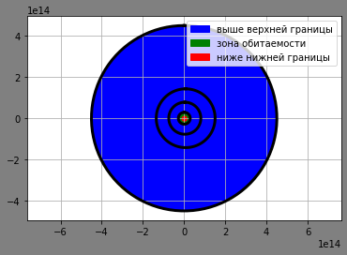
Результаты моделирования
В результате численного моделирования были получены следующие результаты:
Приведённые графики показывают, что… Как видно из графика, решение приводит к…, в то время как для других начальных условий…

Slide 8
Заключение
Тезисное изложение основных результатов исследования:
Опять можно использовать списки.
Кратко, в нескольких словах, обозначьте ключевые выводы исследования.
Можно описать его практическую значимость, если это было заявлено во введении.
Также уместно сказать пару слов о дальнейших перспективах проекта.

Slide 9
СПАСИБО ЗА ВНИМАНИЕ!

